Slide 1
讲规矩 守纪律
——周从焱
2022.2.15

Slide 2
古人说：欲知平直，则必准绳；欲知方圆，则必规矩。
习近平总书记强调：“治理一个国家、一个社会，关键是要立规矩、讲规矩、守规矩。”
心中有规矩，行为定方圆
前言
CONTENTS

Slide 3
01
什么是规矩
目录
02
为什么要守规矩
CONTENTS
03
怎么才能守好规矩
04
守哪些规矩

Slide 4
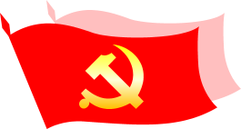
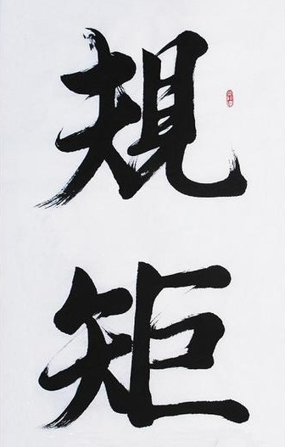
一、什么是规矩
“无以规矩，不成方圆”
什么叫“规矩”？“规矩”源自何时何处？

Slide 5
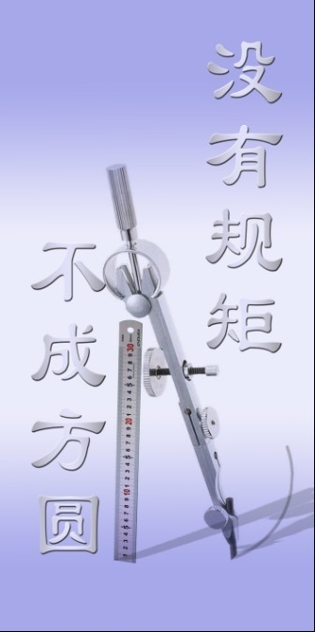
一、什么是规矩
“规”和“矩”本来是古人用来校正方圆的两种工具。它发明的确切年代已经无法查清，但在殷墟出土的甲骨文中，已有“规”、“矩”二字了。根据司马迁在《史记》的记载：夏禹治水的时候，是“左准绳，右规矩”，意思是说，夏禹是左手拿着水准绳，右手拿着规和矩进行测量，规划出治水方案的。这说明至少在夏禹治水的年代(约公元前2000年)就有了“规”和“矩”这两种几何工具了。
具体讲，“规”就是画圆的圆规，木工打制圆窗、圆门、圆桌、圆凳就需要用“规”；“矩”就是折成直角的曲尺，尺上有刻度，木匠打制方形门窗桌凳，就需要用“矩”。

Slide 6
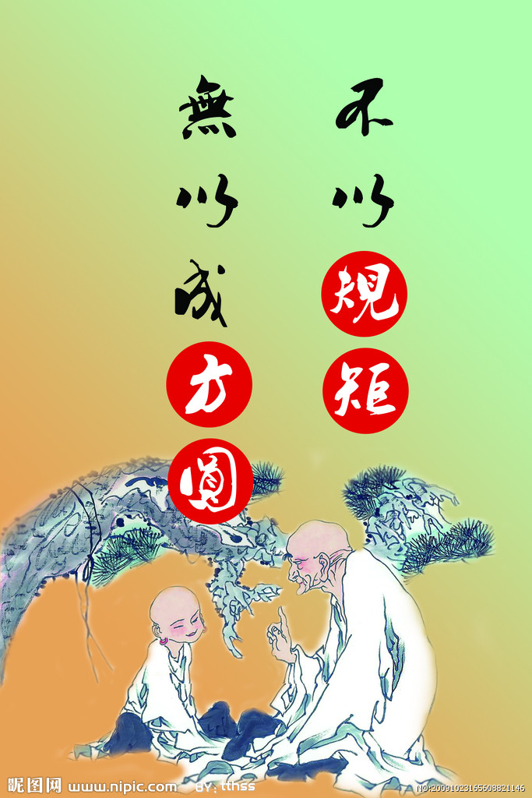
一、什么是规矩
现代汉语里“规矩”一词，用作名词就是指已经形成的行为规范，或一定的标准、法则和习惯；用作形容词就是指人的言行端正、讲礼数、有教养、有素质。所以简单地说，规矩就是规定出来供大家共同遵守的规则，或者说是规范人们做人做事的行为准则。

Slide 7
一、什么是规矩
规矩源于规律。规矩的产生，是人类维持秩序的需要。就连我们人的衣食住行，也都有相关的规矩。从根本上讲，“规矩”的形成，源自于人类自身的利益发展需求，体现了人类社会自身发展规律的客观必然。
按照法学家的说法，规矩就是人类为了保证不在互相争夺中毁灭，在总结前人的智慧，提炼前事的规律的基础上制定的规则和标准。因此，好的规矩，总是以客观规律为前提，以合乎道理为基础。

Slide 8
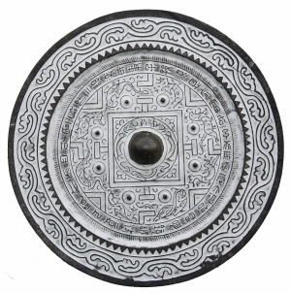
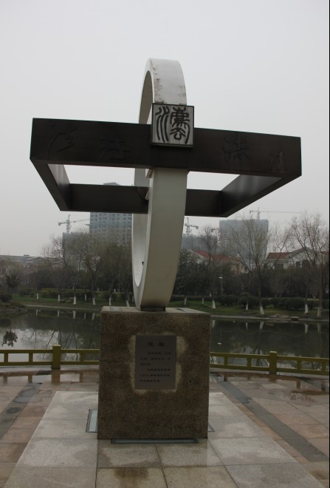
二、为什么要守规矩
因为规矩表面看是对人的一种约束和要求，其实是对大家利益的一种保护，是享受权利的保证。一定的规矩，能保证人们更好地工作和生活，每个人在用规矩约束自己行为的同时，也可以从中获得最大的自由和安全。正因为规矩有这种强制性或非强制性的约束力，所以，规矩一般为人所遵守，遵守规矩是规矩得以存在的根本意义。从这一角度上来讲，有了规矩大家就应该要遵守，也必须遵守。

Slide 9
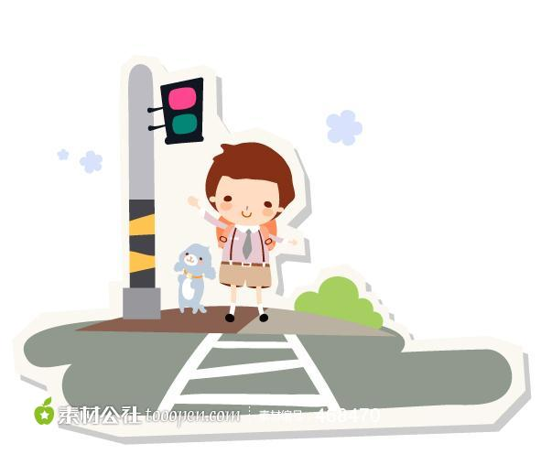
二、为什么要守规矩
往小了说，讲规矩体现了个人素质，而且是一种基本素质；往大了说，还体现了一个地方、一个国家的文明程度。西方人认为，一个人的文明素养与讲规矩关系密切。德国人就是一个极其讲规矩和守纪律的民族，在他们心里，规矩就是法令，是不可以逾越的。

Slide 10
三、怎么才能守好规矩
★ 增强守规矩的意识
把规矩放在心中
★养成守规矩的习惯
把规矩变为习惯
★营造守规矩的氛围
人人懂规矩，人人讲规矩
★落实守规矩的行动
要我讲规矩、我要讲规矩

Slide 11
四、守哪些规矩
★国家层面：党的纪律、法律法规（不得酒驾）
★行业层面：教师法、未成年保护法、教师职业道德（不得体罚变相体罚学生）
教育部、省、市、县对教师的相关规定（双减政策、不得进行有偿补课）
★ 学校层面：学校的各项规章制度
如评优晋级、人事调动、各种请假制度、考核制度（体温检测、停车、值日）
★ 其它方面：疫情防控、禁止燃放烟花爆竹、
按规定缴纳个人所得税、报账规定、学校经费发放规定
红线不能超越、底线不能突破；
规矩在常新，观念要跟上，行动要落实，心态要摆在。

